Slide 1
SCREEN DESIGN DOCUMENT
안심맵 사용자·관리자 화면설계서
부모님 위치 확인 서비스 '안심맵'의 프론트엔드 전체 프로세스 화면설계서. 로그인·온보딩, 부모님, 가족, 관리자 4개 플로우의 모든 화면과 서브상태를 실제 구현 화면 캡처 기반으로 문서화한다.
Project
안심맵 (Ansimmap)
Document Type
Screen Design (Wireframe)
Version
v2.0
Date
2026-06-17
Total Screens
18개
Status
구현 완료 (실제 화면 캡처)
Screen List
SCR-001 로그인
SCR-001 회원가입
SCR-002 온보딩 1단계 (환영)
SCR-002 온보딩 2단계 (초대 코드)
SCR-002 온보딩 3단계 (위치정보 동의)
SCR-002 온보딩 4단계 (완료)
SCR-005 가족 그룹 생성·참여
SCR-003 부모님 메인 (SOS)
SCR-004 부모님 설정
SCR-014 부모님 음성 채팅
SCR-006 가족 메인 (실시간 지도)
SCR-007 위치 이력 조회
SCR-008 가족 채팅방
SCR-009 안전 구역 설정 (지오펜싱)
SCR-010 가족 설정 (구성원·알림·계정)
SCR-011 관리자 - 회원 및 그룹 관리
SCR-012 관리자 - SMS/알림톡 발송
SCR-013 관리자 - 통계 대시보드

Slide 2
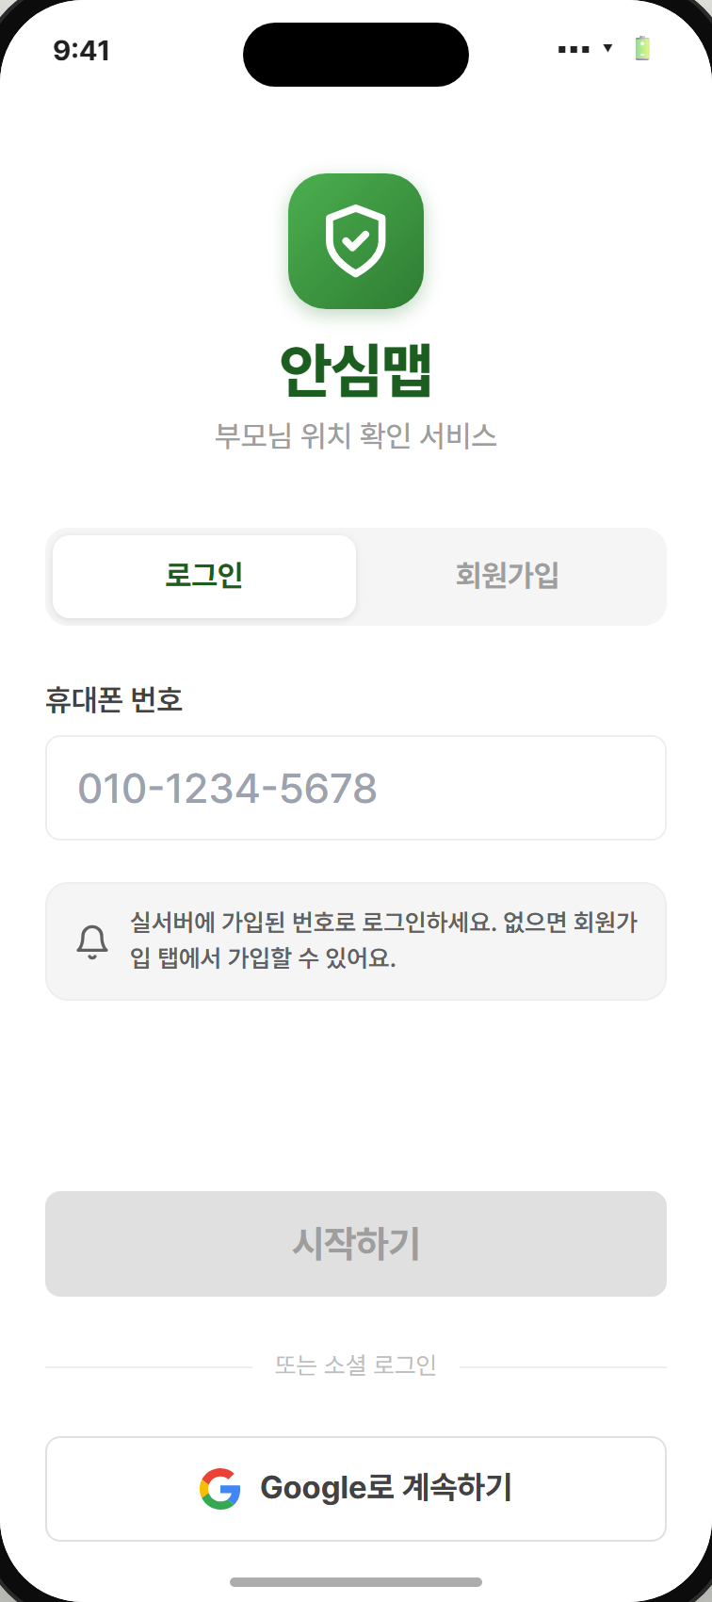
SCR-001
Screen
Route
Status
로그인
/ (login 탭)
구현 완료 (실제 화면)
Description
No.
영역
요소
설명
1
헤더 영역
브랜드 헤더
안심맵 로고와 서비스명 '부모님 위치 확인 서비스'.
노출조건: 앱 진입 시 항상 표시.
출력조건: 로고 SVG + 서비스명 텍스트 렌더링.
1
2
탭 영역
로그인/
회원가입 탭
로그인·회원가입 모드 전환 세그먼트 탭. 로그인 탭 활성 상태(앱 기본 탭은 회원가입).
입력조건: 탭 클릭으로 모드 전환.
출력조건: 선택 탭 흰색 active 스타일.
인터랙션: 전환 시 하단 폼 페이드-인/아웃.
예외 Case: 전환 시 입력값 초기화.
2
3
폼 영역
휴대폰 번호 입력
로그인 식별자. 자동 하이픈 포맷.
입력조건: 숫자 11자리(010 시작), 자동 '-' 삽입.
출력조건: 010-XXXX-XXXX.
예외 Case: 형식 오류 시 필드 하단 에러 메시지.
BE 연동: POST /api/auth/login { phone }.
3
4
배너 영역
로그인 안내 배너
미가입 번호 안내. 회원가입 유도.
노출조건: 로그인 탭 선택 시만 표시.
4
5
CTA 영역
시작하기 버튼
로그인 실행 기본 CTA.
출력조건: 번호 10자리 이상 시 활성. 처리 중 '처리 중…'.
예외 Case: 미가입/오류 시 상단 danger 배너.
관리자 화면 연동: 로그인 성공 사용자 활동이 관리자 통계 대시보드 DAU에 집계.
BE 연동: POST /api/auth/login → JWT 발급, GET /api/auth/me.
5
6
OAuth 영역
소셜 로그인
Google 계정 기반 소셜 로그인. (데모 둘러보기 버튼은 DEMO_ENABLED 시에만 노출.)
입력조건: Google 버튼 탭 → OAuth 플로우.
예외 Case: 취소/오류 시 로그인 실패 토스트.
BE 연동: POST /api/auth/google { id_token }.
6

Slide 3
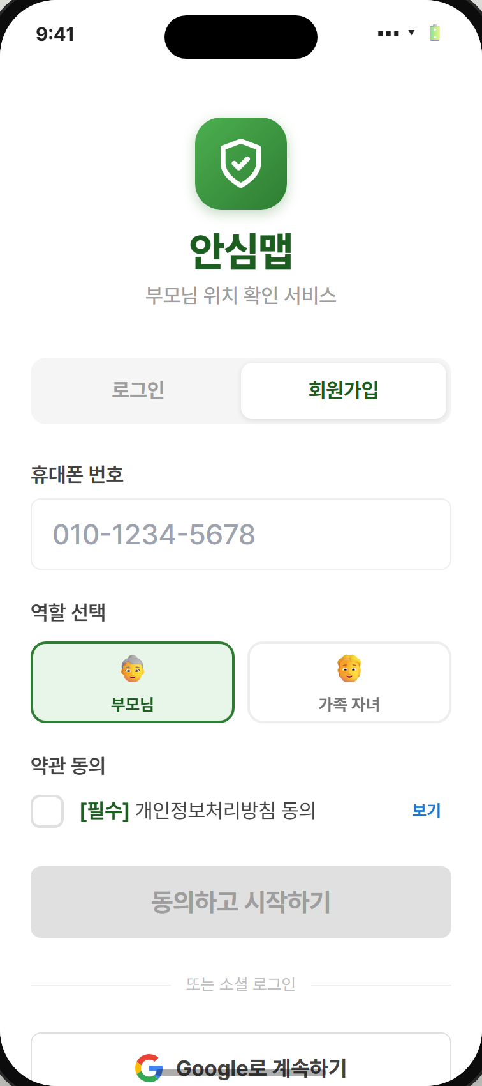
SCR-001
Screen
Route
Status
회원가입
/ (register 탭)
구현 완료 (실제 화면)
Description
No.
영역
요소
설명
1
탭 영역
회원가입 탭
회원가입 모드 활성 상태.
입력조건: 탭 클릭으로 전환.
출력조건: 회원가입 탭 active, 역할·약관 영역 노출.
2
폼 영역
휴대폰 번호 입력
가입 식별자. 자동 하이픈 포맷.
입력조건: 숫자 11자리(010 시작).
예외 Case: 형식 오류 시 에러 메시지.
3
폼 영역
역할 선택
부모님 / 가족 자녀 단일 선택 라디오 카드.
입력조건: 단일 선택 필수. 기본 미선택.
출력조건: 선택 카드 green active 테두리.
예외 Case: 미선택 시 CTA 비활성.
1
4
폼 영역
약관 동의
[필수] 개인정보처리방침 동의 체크 + 보기.
입력조건: 체크박스 동의/철회.
출력조건: 동의 시 CTA 활성.
예외 Case: 미동의 시 CTA 비활성.
2
5
CTA 영역
동의하고 시작하기
회원가입 실행 CTA.
출력조건: 번호·역할·동의 충족 시 활성.
관리자 화면 연동: 가입 완료 시 관리자 '회원 및 그룹 관리' 목록에 신규 회원 자동 등록.
BE 연동: POST /api/auth/register { phone, role, consent }.
3
4
5

Slide 4
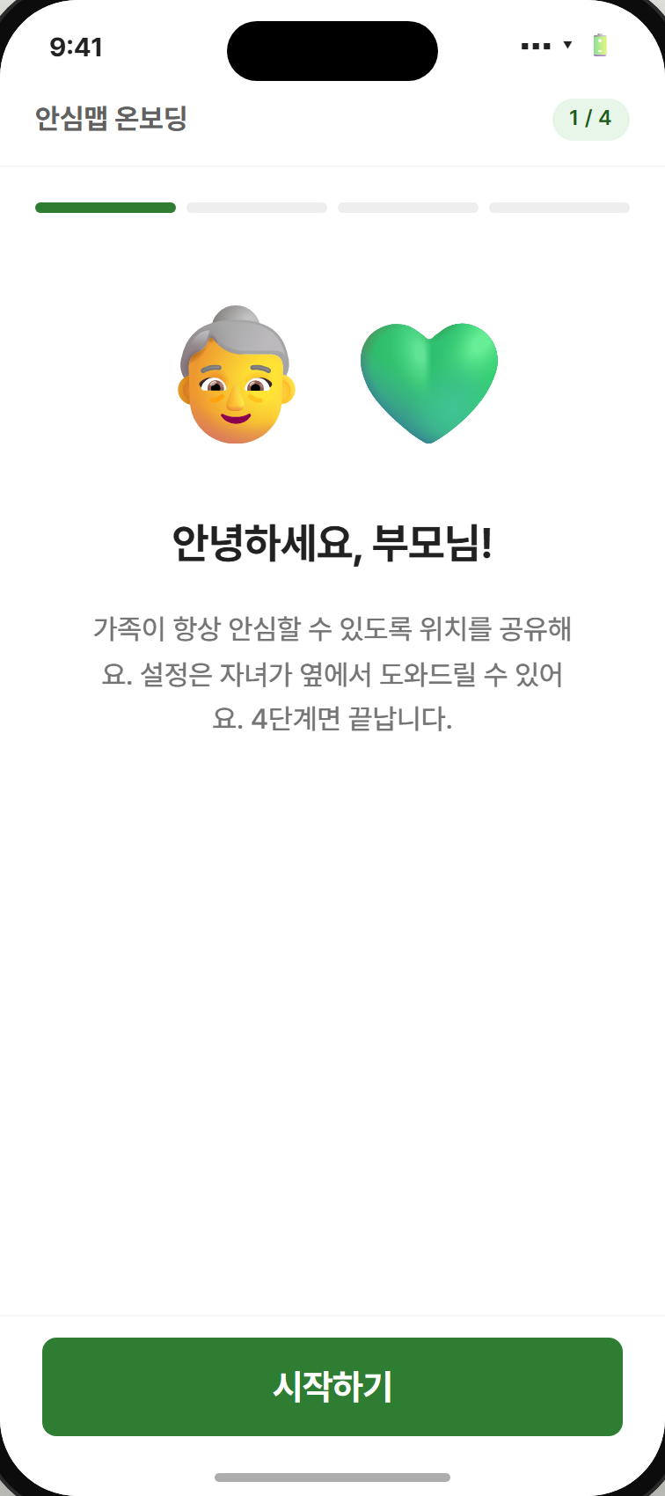
SCR-002
Screen
Route
Status
온보딩 1단계 (환영)
/ (onboarding step1)
구현 완료 (실제 화면)
Description
1
2
No.
영역
요소
설명
1
헤더 영역
온보딩 헤더
'안심맵 온보딩' 타이틀. 1단계는 뒤로가기 없음.
노출조건: 온보딩 전 단계 표시.
3
2
진행 영역
단계 표시 (N/4)
현재 단계 Pill + 4분할 진행 바.
출력조건: 현재 단계까지 brand 색 채움.
인터랙션: 단계 전환 시 바 채움 애니메이션(0.3s).
3
본문 영역
환영 일러스트
시니어 친화 이모지 + 환영 문구.
노출조건: 1단계에서만 표시.
4
4
본문 영역
안내 문구
위치 공유 목적·소요 단계(4단계) 안내.
5
CTA 영역
시작하기 버튼
2단계로 진행.
인터랙션: 탭 시 다음 단계 슬라이드-인.
5

Slide 5
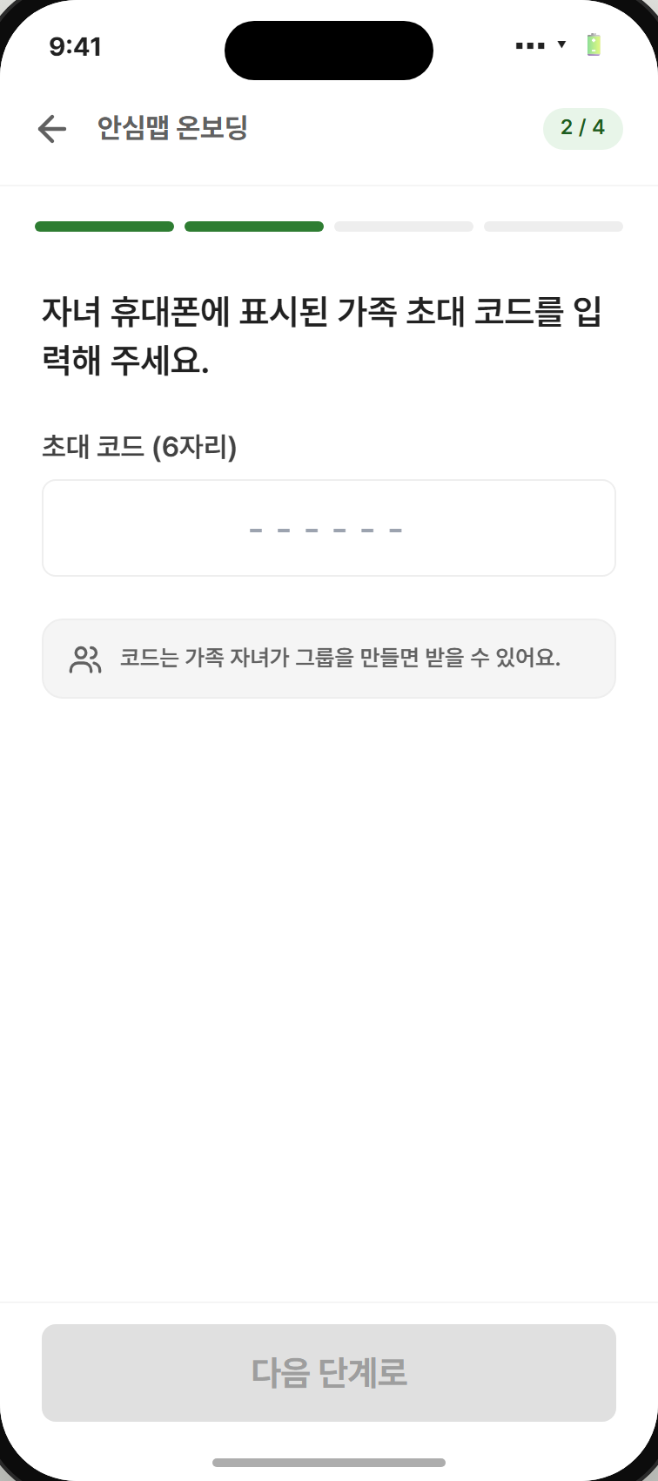
SCR-002
Screen
Route
Status
온보딩 2단계 (초대 코드)
/ (onboarding step2)
구현 완료 (실제 화면)
Description
1
No.
영역
요소
설명
1
헤더 영역
뒤로가기 헤더
2단계부터 좌측 뒤로가기 노출.
노출조건: 2단계 이상 표시.
입력조건: 뒤로가기 탭 → 이전 단계.
2
2
본문 영역
안내 문구
자녀에게 받은 가족 초대 코드 입력 안내.
3
입력 영역
초대 코드 입력
6자리 영숫자 모노스페이스 대형 입력.
입력조건: A-Z·0-9 6자리, 자동 대문자 변환.
출력조건: 6자리 충족 시 다음 버튼 활성.
3
4
배너 영역
코드 안내 배너
코드 발급 경로 안내(가족이 그룹 생성 시).
4
5
CTA 영역
다음 단계로
3단계 진행.
출력조건: 코드 6자리 미만 시 비활성.
BE 연동: 입력 코드는 4단계 완료 시 그룹 참여(POST /api/groups/join)에 사용.
5

Slide 6
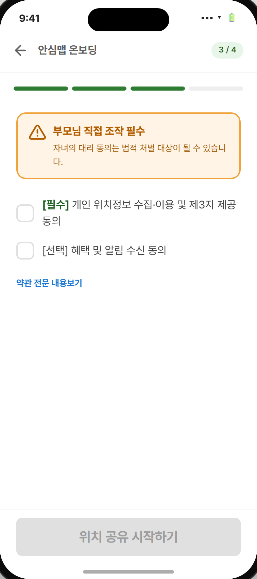
SCR-002
Screen
Route
Status
온보딩 3단계 (위치정보 동의)
/ (onboarding step3)
구현 완료 (실제 화면)
Description
No.
영역
요소
설명
1
위험 영역
대리 동의 경고
'부모님 직접 조작 필수' 법적 경고 박스.
노출조건: 3단계 표시. 위치정보법 준수 고지.
2
폼 영역
[필수] 위치정보 수집·이용 및 제3자 제공 동의
서비스 핵심 필수 동의.
입력조건: 체크박스 동의/철회.
출력조건: 동의 시 CTA 활성.
예외 Case: 미동의 시 CTA 비활성.
BE 연동: 동의 시 POST /api/location/consent { required, version }.
1
3
폼 영역
[선택] 혜택·알림 수신 동의
마케팅 선택 동의.
입력조건: 선택 체크.
BE 연동: consent 페이로드 marketingConsent 포함.
2
3
4
폼 영역
약관 전문 보기
약관 전문 토스트/페이지 링크.
입력조건: 탭 시 약관 전문 표시.
4
5
CTA 영역
위치 공유 시작하기
브라우저 위치 권한 시트 오픈.
출력조건: 필수 동의 시 활성.
인터랙션: 탭 시 하단 권한 BottomSheet 슬라이드업.
예외 Case: 권한 거부 시 permDenied 상태로 4단계 진행.
5

Slide 7
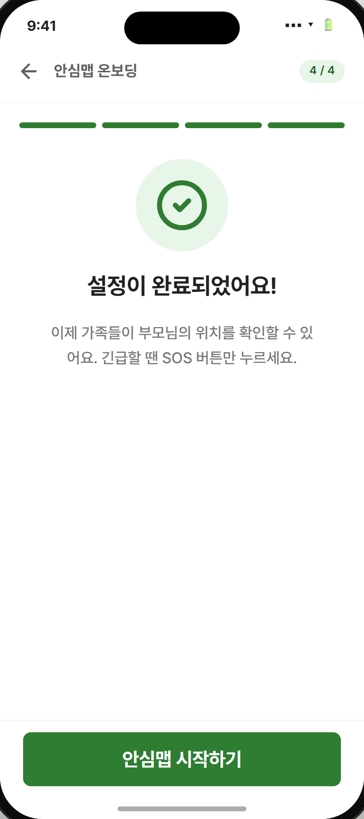
SCR-002
Screen
Route
Status
온보딩 4단계 (완료)
/ (onboarding step4)
구현 완료 (실제 화면)
Description
1
No.
영역
요소
설명
1
진행 영역
진행 바 (4/4)
전 단계 완료 표시.
출력조건: 4분할 모두 채움.
2
본문 영역
완료 체크 일러스트
설정 완료 체크 서클.
2
3
본문 영역
완료 안내 문구
가족 위치 확인 가능 + SOS 안내.
예외 Case: 위치 권한 거부 시 경고 배너 추가 표시.
4
CTA 영역
안심맵 시작하기
부모님 메인(SCR-003)으로 진입.
인터랙션: 탭 시 onboarded 저장, 메인 슬라이드-인.
BE 연동: 입력 코드로 그룹 참여 연계(POST /api/groups/join).
3
4

Slide 8
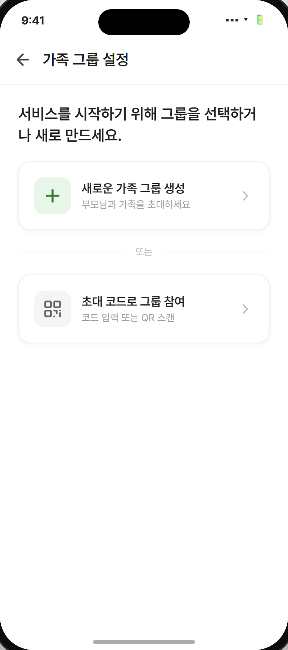
SCR-005
Screen
Route
Status
가족 그룹 생성·참여
/ (group)
구현 완료 (실제 화면)
Description
1
No.
영역
요소
설명
1
헤더 영역
그룹 설정 헤더
'가족 그룹 설정' + 뒤로가기.
입력조건: 뒤로가기 탭 → 이전.
2
카드 영역
새 가족 그룹 생성
그룹 생성 진입 카드(부모·가족 초대).
입력조건: 카드 탭 → 생성 플로우.
출력조건: 생성 시 초대 코드·QR 발급 화면.
관리자 화면 연동: 생성된 그룹이 관리자 '회원 및 그룹 관리' 목록에 신규 그룹으로 등록.
BE 연동: POST /api/groups { name } → groupCode 발급.
2
3
카드 영역
초대 코드로 참여
코드 입력 또는 QR 스캔으로 기존 그룹 참여.
입력조건: 카드 탭 → 코드 입력/QR.
예외 Case: 잘못된 코드 시 오류 메시지.
BE 연동: POST /api/groups/join { code }.
3

Slide 9
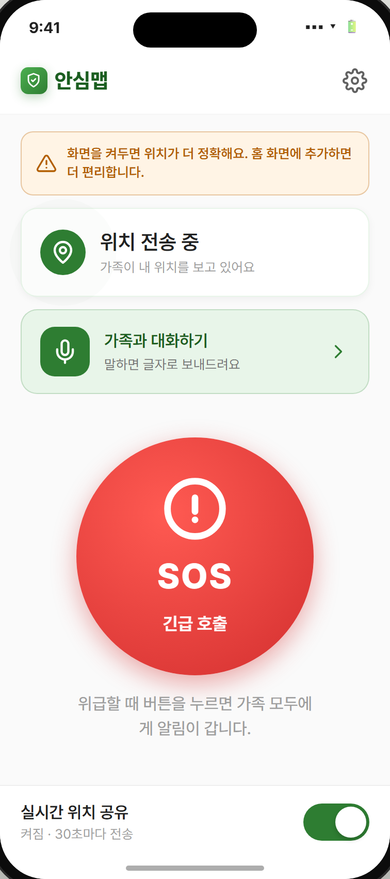
SCR-003
Screen
Route
Status
부모님 메인 (SOS)
/ (parent)
구현 완료 (실제 화면)
1
2
Description
No.
영역
요소
설명
1
헤더 영역
브랜드 헤더
안심맵 로고.
노출조건: 항상 표시.
3
2
설정 영역
설정 아이콘
우상단 톱니 → 부모님 설정(SCR-004).
입력조건: 아이콘 탭 → SCR-004.
인터랙션: 탭 시 설정 슬라이드-인.
4
3
배너 영역
화면 켜짐 안내
위치 정확도·홈 화면 추가 안내 배너.
4
카드 영역
위치 전송 상태
'위치 전송 중' + 음성 대화하기 진입 카드.
입력조건: 대화 카드 탭 → 음성 채팅(SCR-014).
출력조건: 공유 ON/OFF에 따라 상태 문구 변경.
5
5
SOS 영역
SOS 긴급 호출 버튼
대형 빨강 긴급 버튼.
입력조건: 버튼 탭 → 긴급 알림 발송.
인터랙션: 탭 시 펄스 + 발송 피드백.
예외 Case: 오프라인 시 연결 확인 토스트.
관리자 화면 연동: SOS 발생 시 관리자 통계 '누적 SOS 호출 수' 집계 및 운영 모니터링 반영.
BE 연동: POST /api/sos → 가족 전원 FCM 푸시(위치 포함).
6
설정 영역
실시간 위치 공유 토글
위치 공유 ON/OFF · 30초 주기.
입력조건: 토글 ON/OFF.
출력조건: 상태·주기 텍스트 갱신.
BE 연동: PATCH /api/users/me/location-sharing.
6

Slide 10
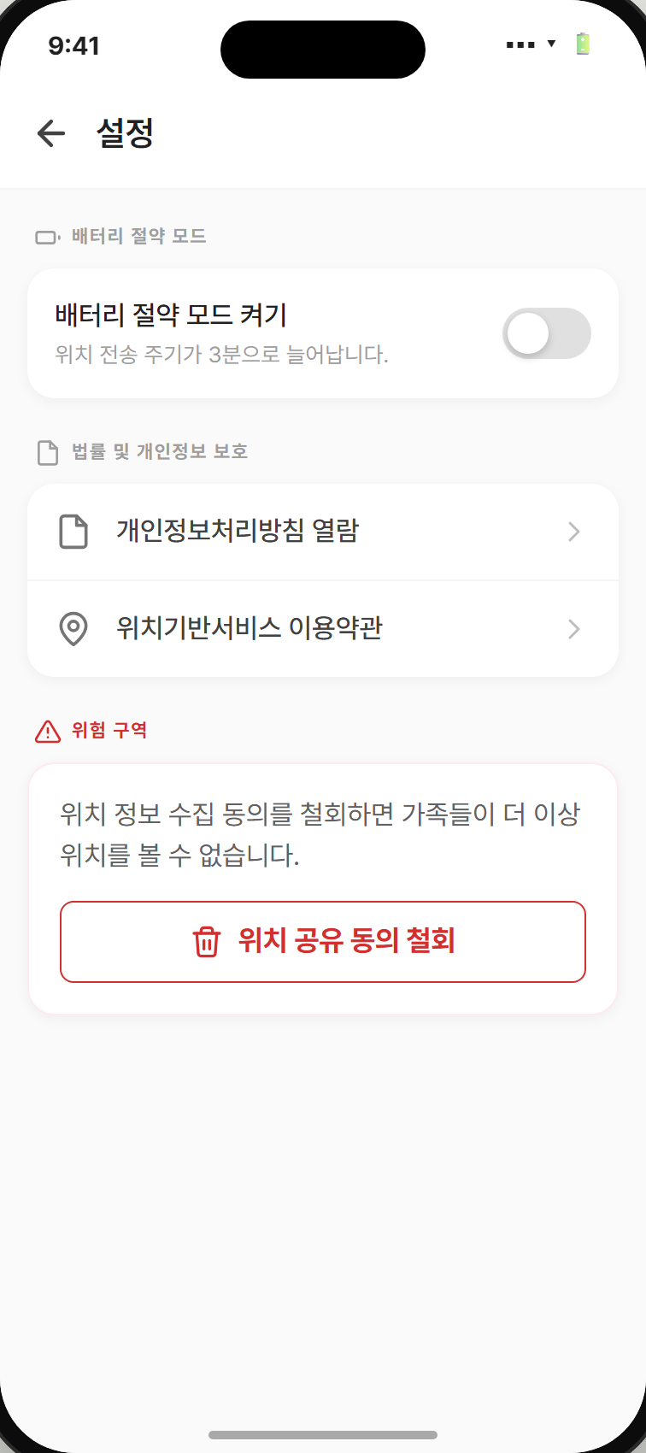
SCR-004
Screen
Route
Status
부모님 설정
/ (parent-settings)
구현 완료 (실제 화면)
Description
1
No.
영역
요소
설명
1
헤더 영역
설정 헤더
'설정' + 뒤로가기.
입력조건: 뒤로가기 탭 → 메인.
2
설정 영역
배터리 절약 모드
ON 시 위치 전송 주기 3분.
입력조건: 토글 ON/OFF.
출력조건: 주기 안내 갱신.
BE 연동: PATCH /api/users/me/settings { batterySaver }.
2
3
설정 영역
개인정보처리방침 열람
약관/방침 열람 링크.
입력조건: 탭 → 방침 화면.
3
4
설정 영역
위치기반서비스 이용약관
LBS 약관 열람.
입력조건: 탭 → 약관 화면.
4
5
위험 영역
위치 공유 동의 철회
동의 철회 시 가족 위치 조회 중단.
입력조건: 버튼 탭 → 확인 후 철회.
예외 Case: 철회 시 확인 모달.
관리자 화면 연동: 철회 시 관리자 회원 상태가 위치공유 OFF로 반영.
BE 연동: DELETE /api/location/consent.
5

Slide 11
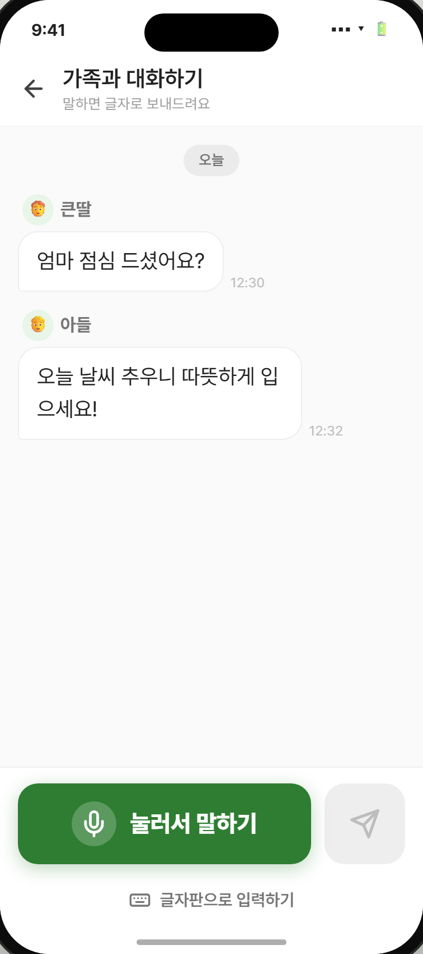
SCR-014
Screen
Route
Status
부모님 음성 채팅
/ (parent-chat)
구현 완료 (실제 화면)
Description
1
No.
영역
요소
설명
1
헤더 영역
음성 채팅 헤더
'가족과 대화하기' + 안내 부제 + 뒤로가기.
입력조건: 뒤로가기 탭 → 메인.
2
채팅 영역
대화 메시지 목록
가족 메시지 말풍선·시간 표시.
출력조건: 발신자명·시각 렌더. 신규 수신 시 하단 추가.
BE 연동: GET /api/chat/{groupId}/messages.
2
3
입력 영역
눌러서 말하기
대형 음성 입력 버튼(STT).
입력조건: 누르는 동안 음성 인식 → 텍스트 전송.
인터랙션: 누름 시 녹음 펄스.
예외 Case: 권한 미허용/오프라인 시 토스트.
BE 연동: STT 결과 POST /api/chat/{groupId}/messages.
4
입력 영역
글자판 입력 전환
키보드 텍스트 입력 모드 전환.
입력조건: 탭 시 텍스트 입력창 전환.
3
4

Slide 12
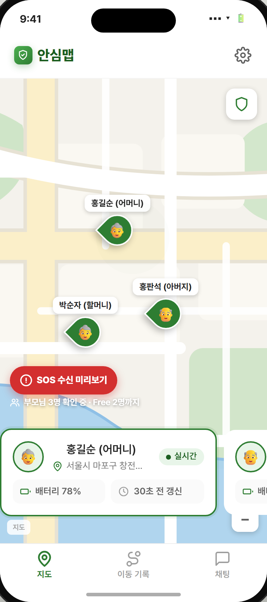
SCR-006
Screen
Route
Status
가족 메인 (실시간 지도)
/ (family)
구현 완료 (실제 화면)
1
Description
No.
영역
요소
설명
1
헤더 영역
브랜드 헤더
안심맵 로고.
노출조건: 항상 표시.
2
2
지도 영역
안전구역 바로가기
우상단 안전 구역(SCR-009) 진입 아이콘.
입력조건: 아이콘 탭 → SCR-009.
3
지도 영역
부모님 위치 마커
등록 부모님 전원 실시간 마커.
출력조건: 이름 라벨 + 마커. 위치 갱신 시 이동.
인터랙션: 마커 탭 시 하단 정보 카드 갱신.
BE 연동: GET /api/location/current/{groupId}/parents (WebSocket 갱신).
3
4
카드 영역
SOS 수신 미리보기
SOS 발생 시 상단 알림 배너 미리보기.
노출조건: SOS 수신 시 표시.
관리자 화면 연동: 가족이 보는 SOS 알림은 부모님 SOS 발송(관리자 통계 집계)과 동일 이벤트.
5
카드 영역
부모님 정보 카드
선택 부모 이름·주소·배터리·갱신 시각.
입력조건: 좌우 스와이프로 부모 전환.
출력조건: 배터리%·마지막 갱신 시간 표시.
BE 연동: GET /api/location/address (역지오코딩).
4
6
내비 영역
하단 탭바
지도·이동 기록·채팅 전환.
입력조건: 탭 선택 시 화면 전환.
5
6

Slide 13
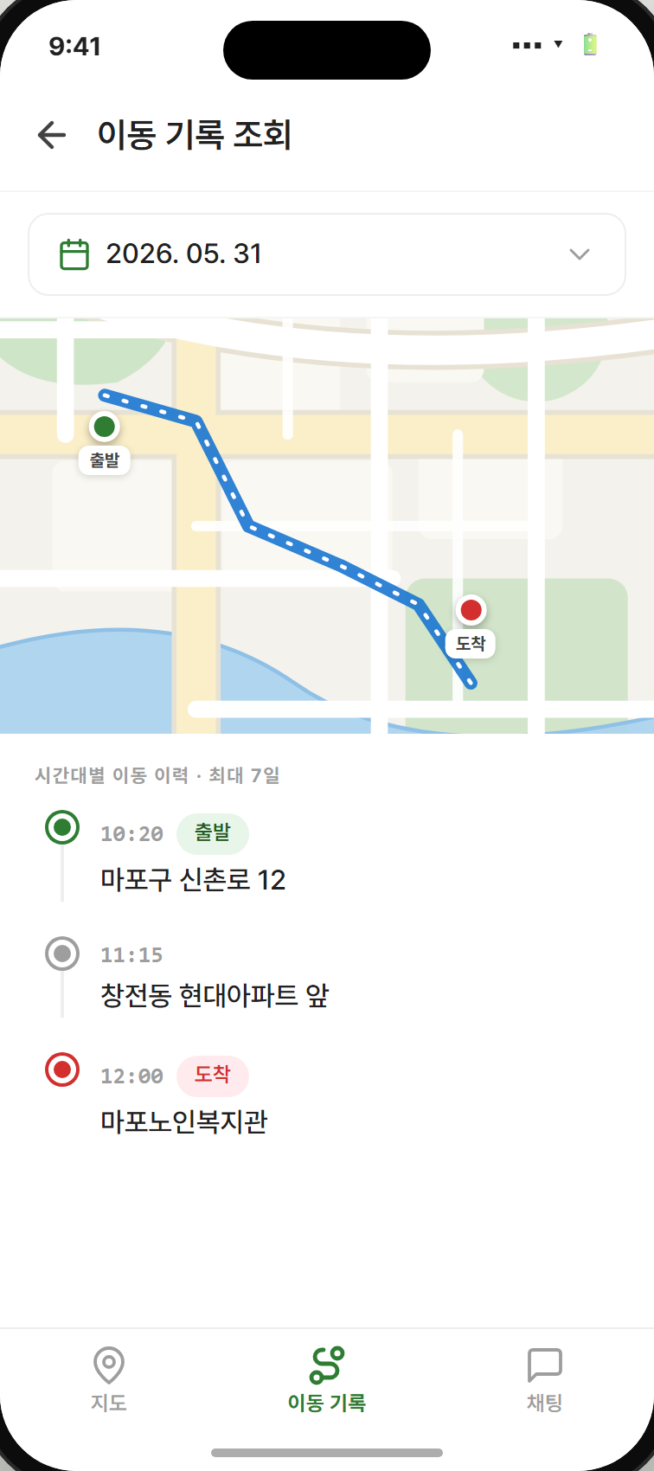
SCR-007
Screen
Route
Status
위치 이력 조회
/ (family-history)
구현 완료 (실제 화면)
Description
1
No.
영역
요소
설명
1
헤더 영역
이력 헤더
'이동 기록 조회' + 뒤로가기.
입력조건: 뒤로가기 탭 → 지도(SCR-006).
2
2
입력 영역
날짜 선택
조회 날짜 드롭다운(최대 7일).
입력조건: 날짜 선택 → 해당일 경로 조회.
예외 Case: 기록 없는 날 빈 상태 표시.
BE 연동: GET /api/location/history?date=.
3
3
지도 영역
이동 경로
출발·도착 마커 + 경로 폴리라인.
출력조건: 경로 점선 + 출발/도착 핀.
4
카드 영역
시간대별 이력
시각·주소 타임라인(출발/경유/도착).
출력조건: 시간순 정렬, 출발/도착 뱃지.
5
내비 영역
하단 탭바
지도·이동 기록·채팅 전환.
4
5

Slide 14
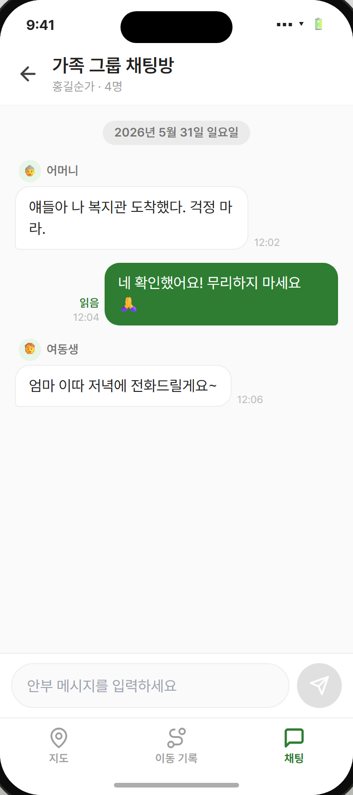
SCR-008
Screen
Route
Status
가족 채팅방
/ (family-chat)
구현 완료 (실제 화면)
Description
1
No.
영역
요소
설명
1
헤더 영역
채팅 헤더
'가족 그룹 채팅방' + 그룹명·인원 + 뒤로가기.
출력조건: 그룹명·구성원 수 표시.
2
2
채팅 영역
날짜 구분선
대화 날짜 구분 칩.
노출조건: 날짜 경계마다 표시.
3
채팅 영역
메시지 말풍선
발신자별 좌/우 정렬 말풍선·시각·읽음.
출력조건: 본인 우측 green, 타인 좌측. 읽음·시간 표기.
BE 연동: GET/POST /api/chat/{groupId}/messages (WebSocket).
3
4
입력 영역
메시지 입력창
안부 메시지 입력 필드.
입력조건: 텍스트 입력.
출력조건: 내용 있을 때 전송 활성.
5
내비 영역
하단 탭바
지도·이동 기록·채팅 전환.
4
5

Slide 15
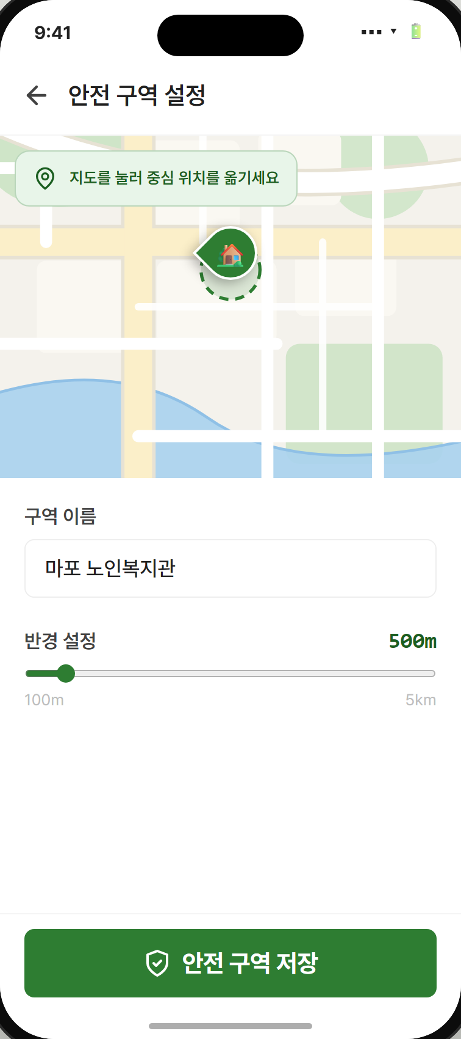
SCR-009
Screen
Route
Status
안전 구역 설정 (지오펜싱)
/ (family-geofence)
구현 완료 (실제 화면)
Description
1
No.
영역
요소
설명
1
헤더 영역
안전 구역 헤더
'안전 구역 설정' + 뒤로가기.
입력조건: 뒤로가기 탭. 미저장 변경 시 확인 모달.
예외 Case: 미저장 시 확인 모달.
2
2
지도 영역
중심 이동 안내
지도 탭으로 중심 위치 이동 안내 배너.
3
3
지도 영역
구역 중심 마커
집/구역 중심 마커 + 반경 원.
입력조건: 지도 탭/드래그로 중심 이동.
출력조건: 반경 값에 따라 원 크기 변화.
4
입력 영역
구역 이름
안전 구역 명칭 입력.
입력조건: 텍스트 입력.
출력조건: 기본값 예시 표시.
5
입력 영역
반경 설정 슬라이더
100m~5km 반경 슬라이더.
입력조건: 슬라이더 드래그.
출력조건: 현재 반경 값 표시.
4
6
CTA 영역
안전 구역 저장
지오펜스 등록.
예외 Case: 이름 미입력 시 비활성.
관리자 화면 연동: 이탈/진입 이벤트는 운영 알림·통계로 활용 가능.
BE 연동: POST /api/geofence { name, center, radius }.
5
6

Slide 16
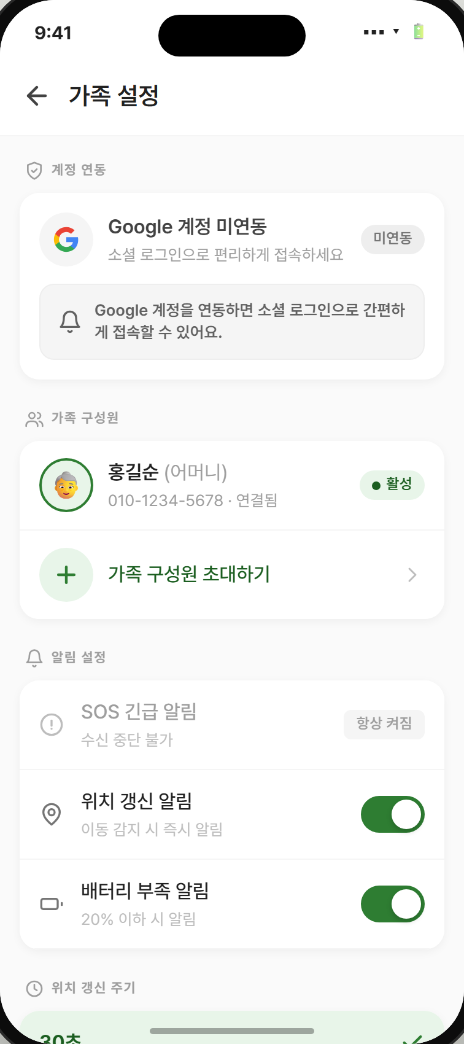
SCR-010
Screen
Route
Status
가족 설정 (구성원·알림·계정)
/ (family-settings)
구현 완료 (실제 화면)
Description
1
No.
영역
요소
설명
1
헤더 영역
가족 설정 헤더
'가족 설정' + 뒤로가기.
입력조건: 뒤로가기 탭 → 이전.
2
카드 영역
Google 계정 연동
소셜 계정 연동 카드(미연동/연동).
입력조건: 연동 탭 → Google OAuth.
출력조건: 연동 상태 뱃지.
BE 연동: POST /api/auth/google.
2
3
카드 영역
가족 구성원 목록
구성원 이름·번호·연결 상태.
출력조건: 구성원별 활성 뱃지.
관리자 화면 연동: 구성원 구성은 관리자 '회원 및 그룹 관리' 그룹 상세와 동기화.
BE 연동: GET /api/groups/{id}/members.
4
카드 영역
가족 구성원 초대
초대 코드/QR로 구성원 추가.
입력조건: 탭 → 초대 코드 화면.
BE 연동: POST /api/groups/{id}/members (초대).
3
4
5
설정 영역
알림 설정
SOS(항상 켜짐)·위치 갱신·배터리 알림 토글.
입력조건: 토글 ON/OFF (SOS 제외).
출력조건: SOS는 '항상 켜짐' 고정.
BE 연동: PATCH /api/users/me/settings { alerts }.
5
6
설정 영역
위치 갱신 주기
갱신 주기 선택(30초 등).
입력조건: 주기 옵션 선택.
BE 연동: PATCH /api/users/me/settings { interval }.
6

Slide 17
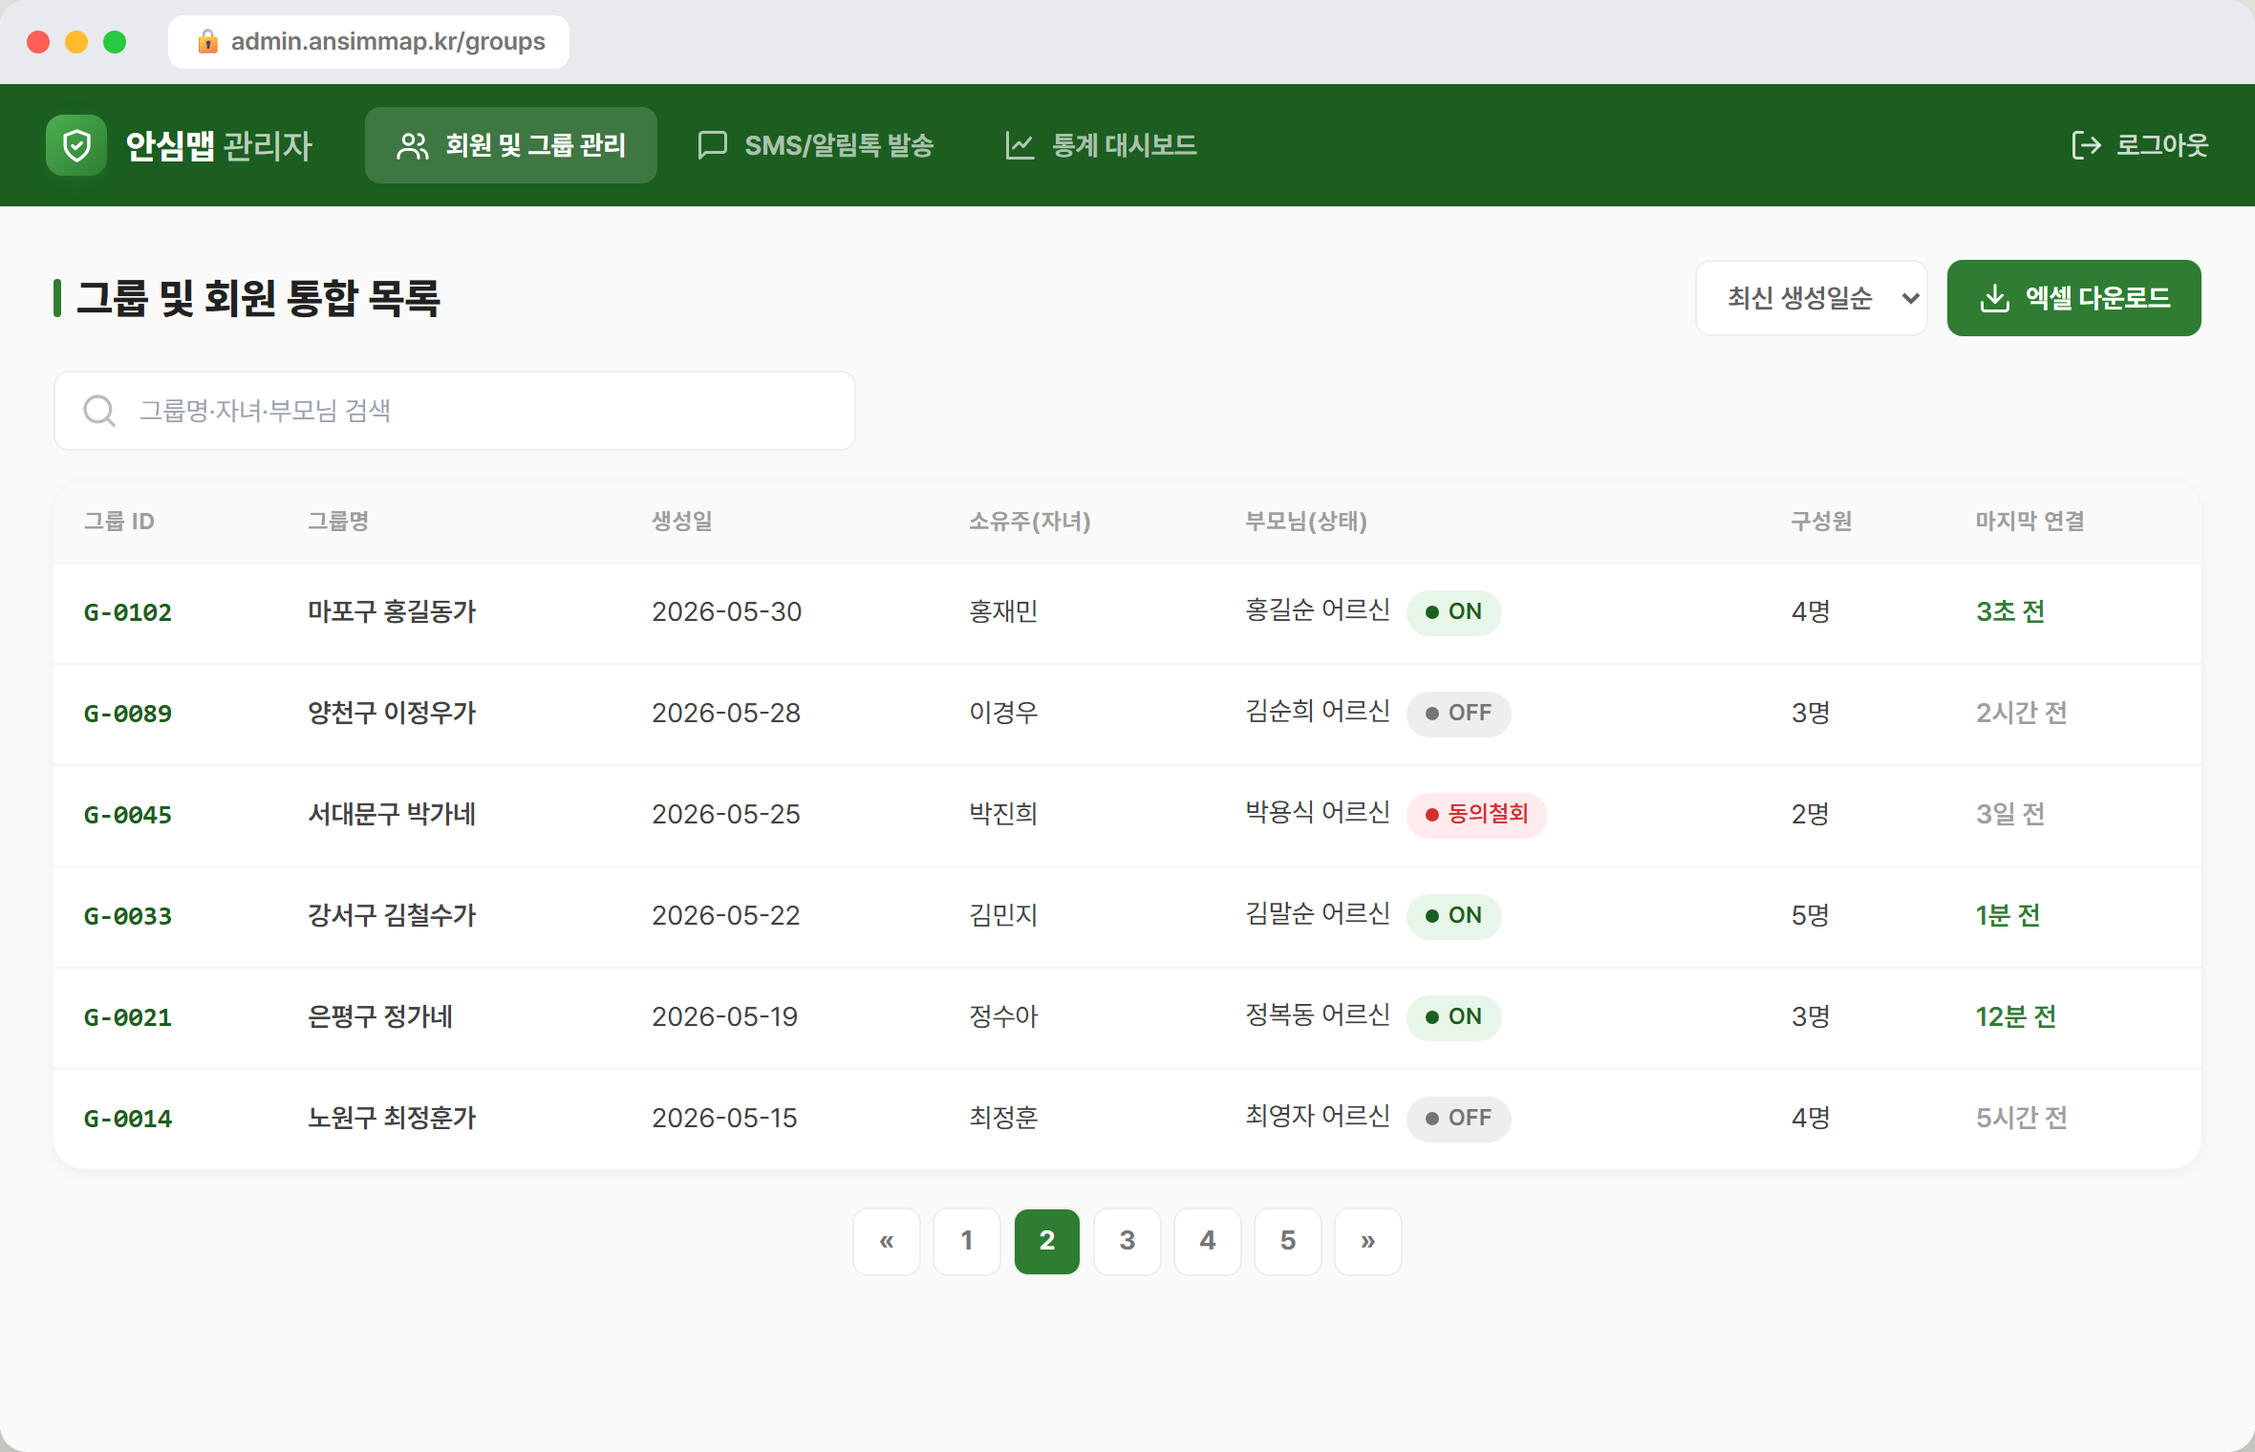
SCR-011
Screen
Route
Status
관리자 - 회원 및 그룹 관리
admin.ansimmap.kr/groups
구현 완료 (실제 화면)
Description
No.
영역
요소
설명
1
3
1
내비 영역
상단 탭 메뉴
회원·그룹/SMS·알림톡/통계 탭.
입력조건: 탭 클릭으로 화면 전환.
출력조건: 선택 탭 active 강조.
2
2
입력 영역
통합 검색
그룹명·자녀·부모님 검색.
입력조건: 키워드 입력 → 목록 필터.
BE 연동: GET /api/admin/groups?q=.
5
4
3
CTA 영역
엑셀 다운로드
목록 엑셀 내보내기 + 정렬 옵션.
입력조건: 버튼 클릭 → xlsx 생성.
4
카드 영역
그룹·회원 목록 테이블
그룹ID·그룹명·생성일·소유주·부모님 상태·구성원·마지막 연결.
출력조건: 부모님 위치공유 ON/OFF, 동의철회 상태 뱃지.
BE 연동: GET /api/admin/groups, GET /api/admin/groups/{id}.
6
5
카드 영역
부모님 상태 뱃지
ON/OFF/동의철회 상태 표시.
출력조건: ON=green, OFF=gray, 동의철회=red 뱃지.
관리자 화면 연동: 사용자 위치 공유 토글·동의 철회 결과가 실시간 반영.
6
내비 영역
페이지네이션
목록 페이지 이동.
입력조건: 페이지 번호/화살표 클릭.

Slide 18
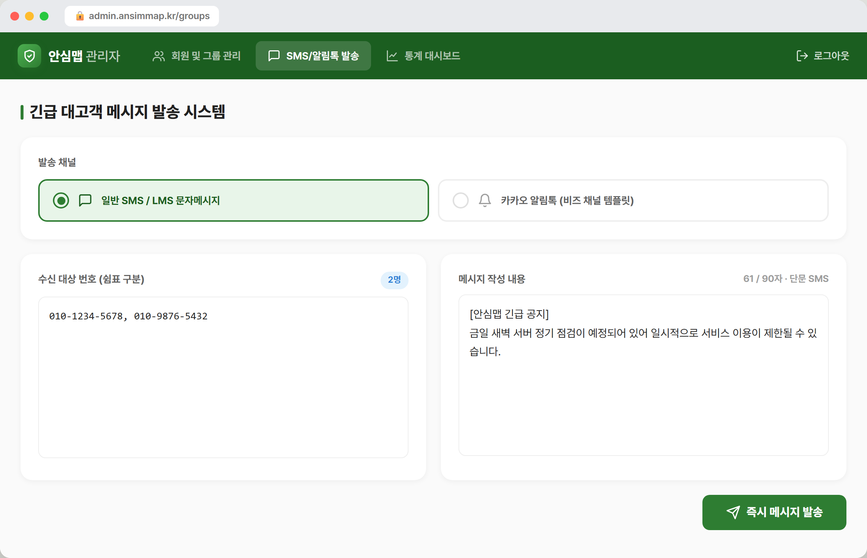
SCR-012
Screen
Route
Status
관리자 - SMS/알림톡 발송
admin.ansimmap.kr/sms
구현 완료 (실제 화면)
Description
No.
영역
요소
설명
1
카드 영역
발송 채널 - SMS
일반 SMS/LMS 문자 채널 선택.
입력조건: 라디오 선택. 기본 SMS.
출력조건: 선택 채널 active.
1
2
2
카드 영역
발송 채널 - 알림톡
카카오 알림톡(비즈 채널 템플릿).
입력조건: 라디오 선택.
출력조건: 선택 시 템플릿 입력 전환.
BE 연동: POST /api/admin/alimtalk.
3
입력 영역
수신 대상 번호
쉼표 구분 다중 번호 입력.
입력조건: 번호 입력 → 인원 수 자동 집계.
출력조건: 대상 인원 카운트 뱃지.
4
3
4
입력 영역
메시지 작성
발송 내용 + 글자수/단문 구분.
입력조건: 텍스트 입력.
출력조건: 글자수·SMS/LMS 자동 판별.
5
5
CTA 영역
즉시 메시지 발송
대상에게 즉시 발송.
예외 Case: 대상/내용 미입력 시 비활성.
관리자 화면 연동: 발송 이력은 발송 내역에 기록되어 운영 추적.
BE 연동: POST /api/admin/sms, GET /api/admin/alimtalk/history.

Slide 19
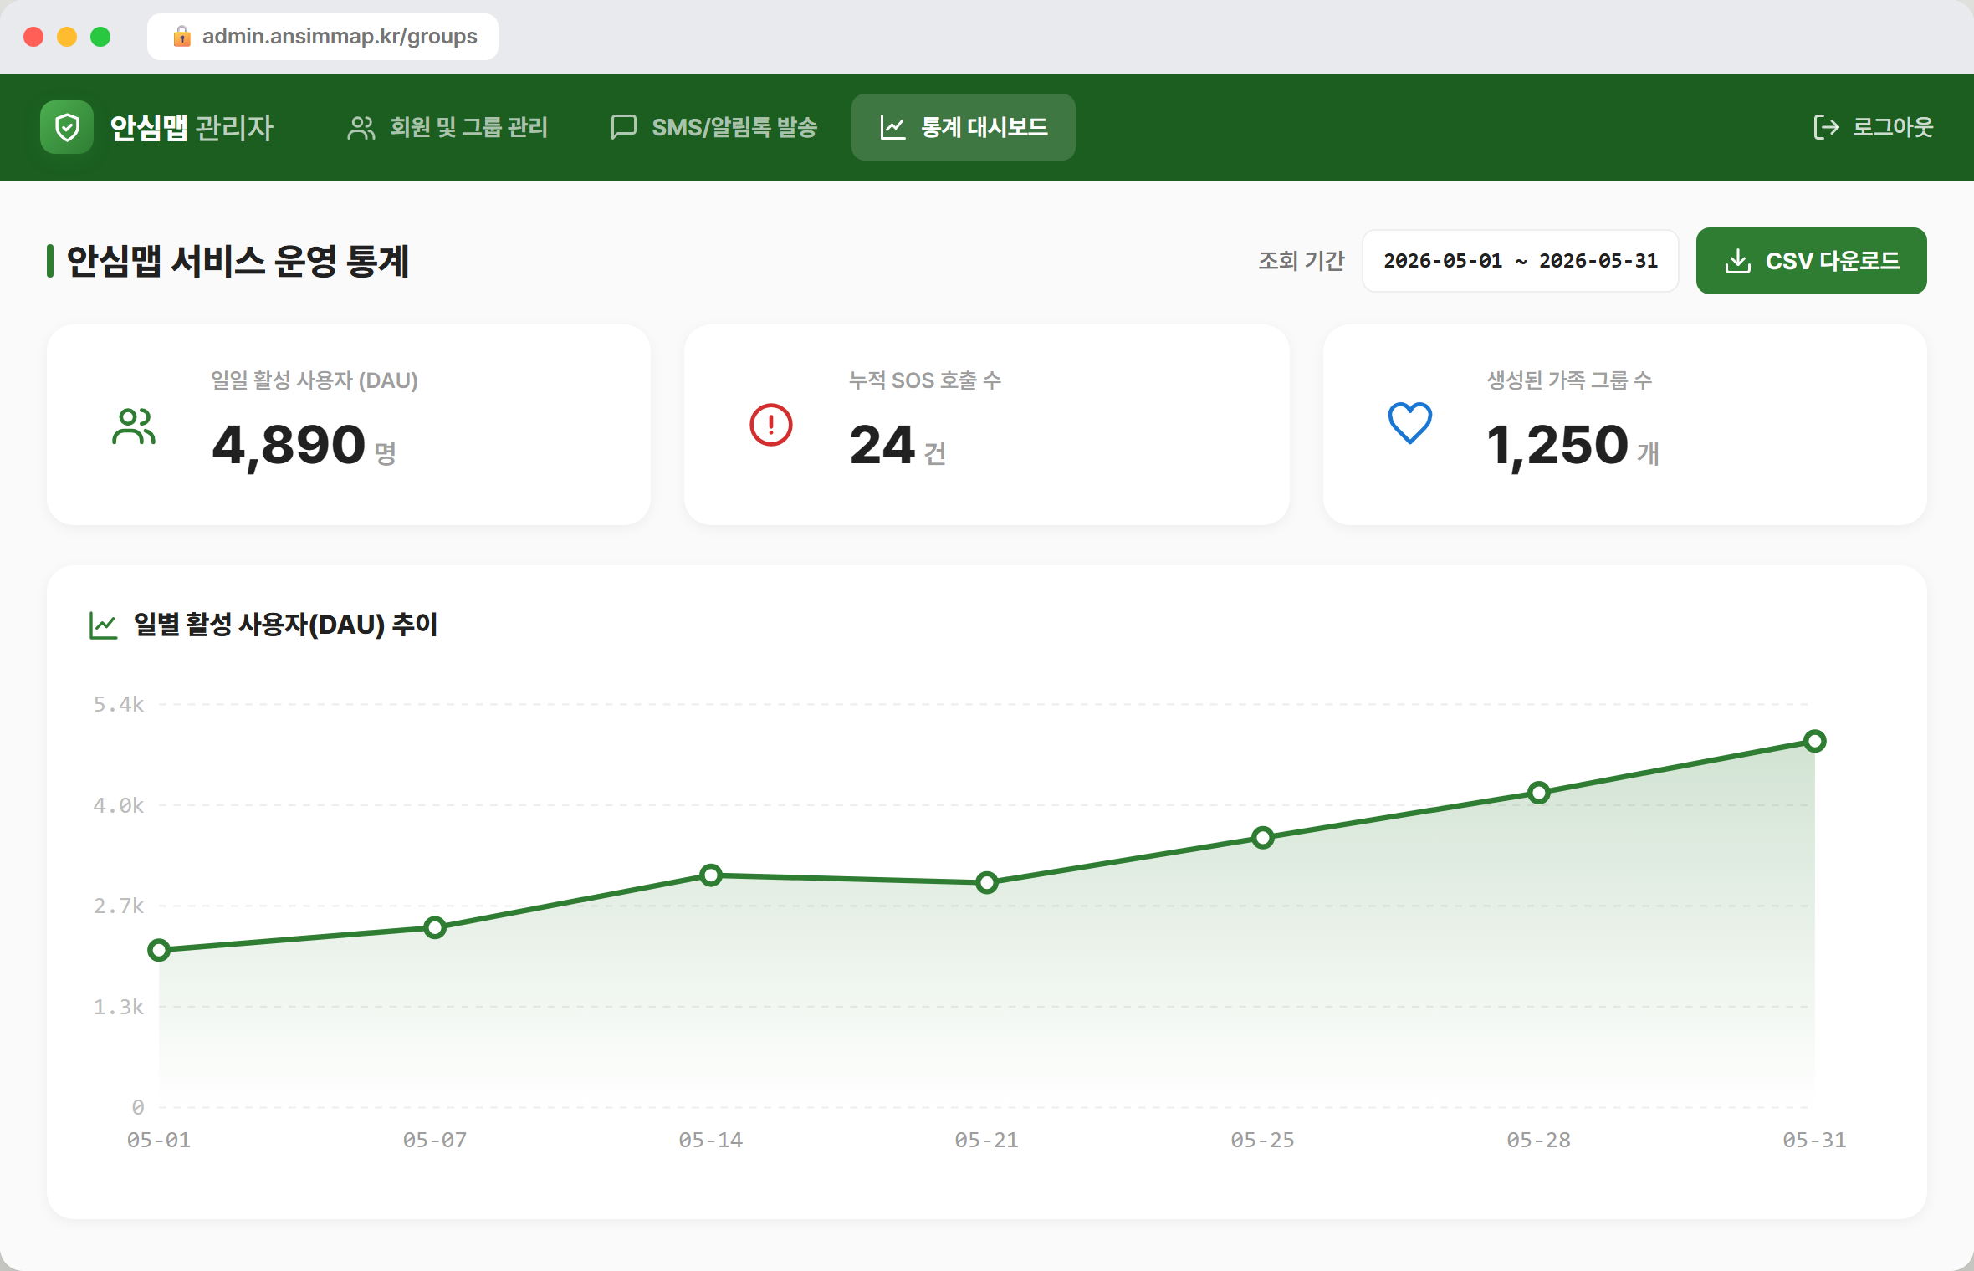
SCR-013
Screen
Route
Status
관리자 - 통계 대시보드
admin.ansimmap.kr/stats
구현 완료 (실제 화면)
Description
No.
영역
요소
설명
1
2
1
입력 영역
조회 기간
통계 조회 기간 선택.
입력조건: 기간 선택 → 지표·차트 갱신.
BE 연동: GET /api/admin/stats?from=&to=.
3
4
5
2
CTA 영역
CSV 다운로드
통계 데이터 내보내기.
입력조건: 버튼 클릭 → CSV 생성.
3
카드 영역
DAU 지표
일일 활성 사용자 수.
출력조건: 기간 기준 DAU 수치.
관리자 화면 연동: 사용자 로그인·활동 기반 집계.
6
4
카드 영역
누적 SOS 호출 수
SOS 발생 누적 건수.
출력조건: 누적 SOS 건수.
관리자 화면 연동: 부모님 SOS 발송(SCR-003) 이벤트 집계.
5
카드 영역
생성 가족 그룹 수
누적 그룹 생성 수.
출력조건: 누적 그룹 수.
관리자 화면 연동: 그룹 생성(SCR-005) 이벤트 집계.
6
카드 영역
DAU 추이 차트
일별 활성 사용자 라인 차트.
출력조건: 기간 내 일자별 추이 렌더.
BE 연동: GET /api/admin/stats (시계열).

